Slide 1
Falha, falta, defeito e erro
Aula 09 – Engenharia de software e gestão de times ágeis
Professor Daniel Marques

Slide 2

Conteúdo da aula
1
Erro
2
Defeito / Falta
3
Falha
4
Incidente

Slide 3
Introdução
A construção de software não é simples
1
Pelo contrário, pode se tornar bastante complexa, dependendo das características e dimensões do sistema a ser criado.
2
Software está sujeito a problemas
diversos tipos de problemas que acabam resultando na obtenção de um produto diferente daquele que se esperava
Quais são as causas desses problemas?
3
Muitos fatores podem ser identificados como causas de tais problemas, mas a maioria deles tem uma única origem: erro humano

Slide 4
4
A construção do software depende:
da habilidade, da interpretação e da execução das pessoas que o constroem.
Por isso erros acabam surgindo
5
mesmo com a utilização de métodos e ferramentas de engenharia de software
Validação, Verificação e Teste
existe uma série de atividades Para que tais erros não perdurem, ou seja, para serem descobertos antes de o software ser liberado para utilização

Slide 5

Definições
Quando lidamos com teste de software, algumas definições se fazem necessárias
Erro;
Falta;
Defeito;
Falha.

Slide 6
1
Erro

Slide 7
Ordem dos acontecimentos
ERRO

Slide 8
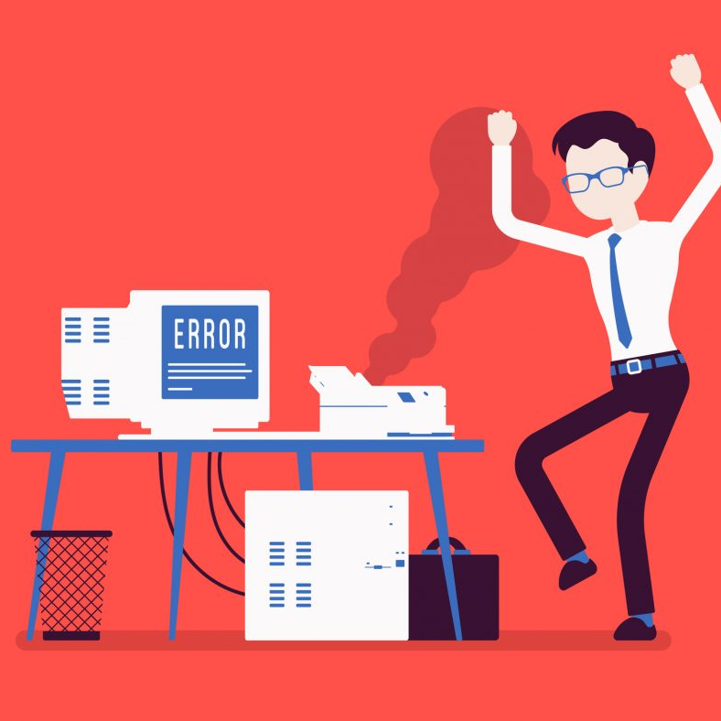

Erro
Pessoas cometem erros
Um bom sinônimo é equívoco
Bug
Quando pessoas cometem equívocos enquanto estão codificando, nós chamamos isto de bug

Slide 9

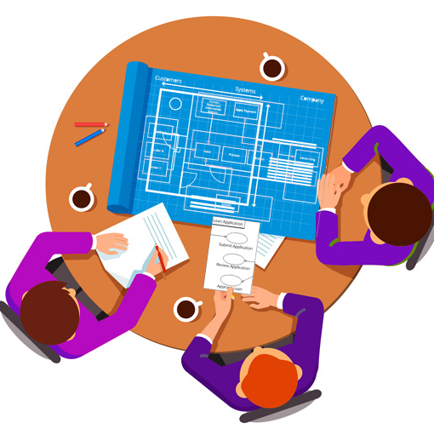
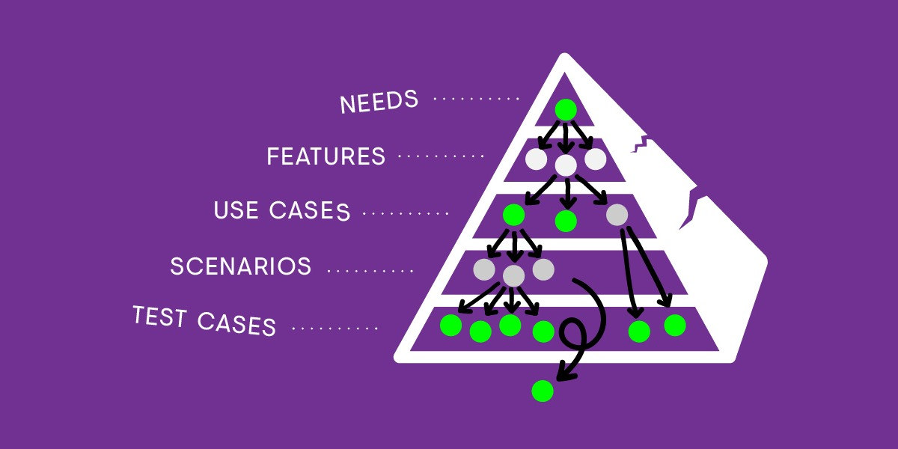
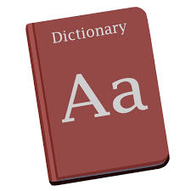
Erro
Propagar
Requisitos
Codificando
Definição de erro
Erros tendem a se propagar
Um erro de requisitos pode ser ampliado durante o projeto
O erro pode ser amplificado ainda mais durante a codificação
Ação humana que produz um resultado incorreto

Slide 10
2
Defeito

Slide 11
Defeito
Sinônimo
Definição
Defeito é um bom sinônimo para falta
Uma imperfeição ou deficiência em um produto no qual ele não atende aos seus requisitos ou especificações

Slide 12
3
Falta

Slide 13
Ordem dos acontecimentos
ERRO
DEFEITO / FALTA

Slide 14
Faltas
Falta é o resultado de um erro
É mais preciso dizer que a falta é a representação de um erro
Faltas podem ser indescritíveis
Um erro de omissão resulta em uma falta na qual alguma coisa está faltando que deveria estar presente na representação

Slide 15
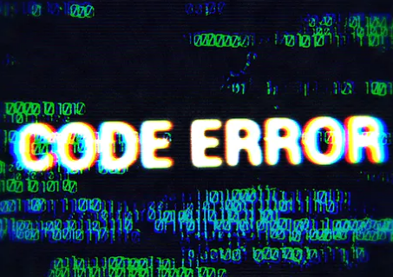

Faltas
Faltas de comissão
Uma falta de comissão ocorre quando nós inserimos algo na representação que está incorreto
Faltas de omissão
Faltas de omissão ocorrem quando nós falhamos em inserir informação correta

Slide 16
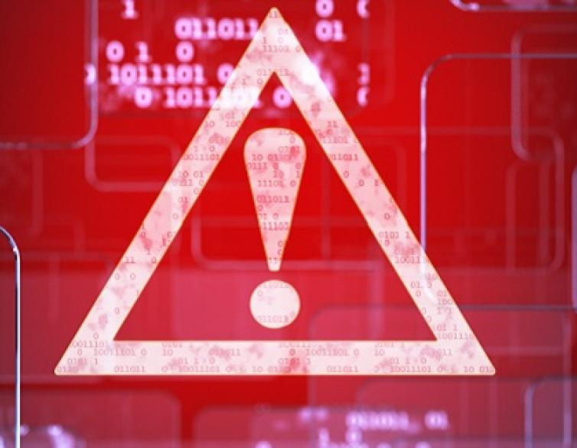
Faltas
Faltas de omissão
As faltas de omissão são as mais difíceis de identificar e corrigir

Slide 17
4
Falha

Slide 18
Ordem dos acontecimentos
ERRO
DEFEITO / FALTA
FALHA

Slide 19
Falha
Um evento no qual um componente ou um sistema não realiza uma função requerida dentro dos limites estabelecidos
Uma falha ocorre quando o código correspondente a uma falta é executada

Slide 20
Falha
Observação 1
Observação 2
falhas só ocorrem em uma representação executável, que é usualmente tomada do código fonte, carregada em código objeto
Falha é algo visível ao usuário do software/sistema

Slide 21
Taxonomia da falhas
Falhas de entrada
Falhas de Interface
Input Faults
Falhas de Lógica
Logic Faults
Interface Faults
Falhas de saída
Falhas de computação
Falhas de dados
Data Faults
Output Faults
Computation Faults

Slide 22
Falhas de Entrada – Input Faults
Entrada correta não aceita
Entrada incorreta aceita
Descrição errada ou ausente
Parâmetros errados ou ausentes

Slide 23
Falhas de saída – Output Faults
Formato incorreto
Resultado incompleto ou ausente
Resultado incorreto
Resultado espúrio
Que não é autêntico, falso, hipotético
Resultado correto na hora errada
Ortografia ou gramática
Muito cedo ou muito tarde

Slide 24
Falhas de Lógica – Logic Faults
Casos ausentes
Interpretação errada
Casos duplicados
Condição ausente
Condição extrema negligenciada
Teste de variável errada
Iteração de loop incorreta

Slide 25
Falhas de Computação – Computation Faults
Algoritmo incorreto
Erro de parêntese
Cálculo ausente
Precisão insuficiente
Arredondamento, truncamento
Operação incorreta
Função integrada errada

Slide 26
Falhas de Interface – Interface Faults
Tratamento incorreto de interrupções
Chamada para procedimento inexistente
Tempo de entrada e saída
Parâmetro incompatível
Tipo, número
Chamada para procedimento errado
Tipos incompatíveis

Slide 27
Falhas de dados – Data Faults
Inicialização incorreta
Packing / Unpacking
Armazenamento / acesso incorreto
Variável usada de modo errado
Flag ou índice errado
Referência de dados errada

Slide 28
Falhas de dados – Data Faults
Erro de escala ou unidades
Escopo de dados incorreto
Dimensão de dados incorreta
Dados inconsistentes
Tipo incorreto
Sensor de dados fora do limite

Slide 29
5
Incidente

Slide 30
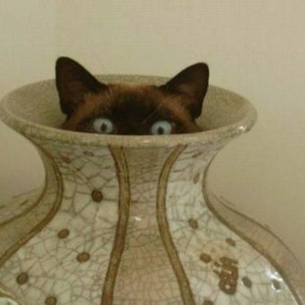
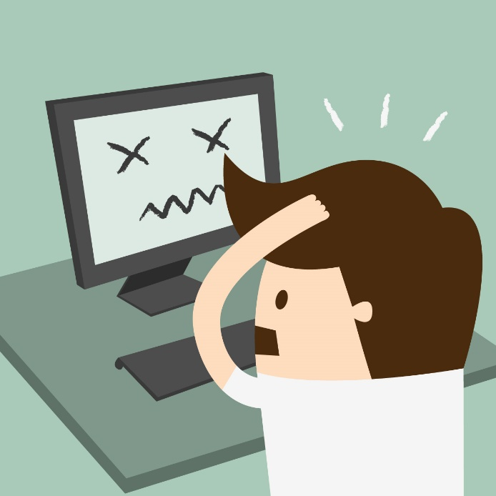
Incidente
Escondido
Quando uma falha ocorre, ela pode ou não aparecer de imediato ao usuário
Sintomas
Um incidente é o sintoma associado com uma falha que alerta o usuário da ocorrência de uma falha

Slide 31
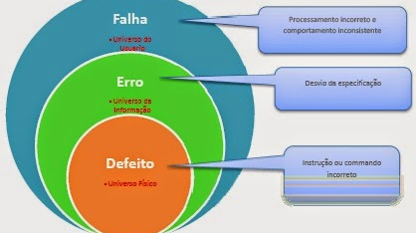
Esquema

Slide 32
6
Teste e Caso de teste

Slide 33

Teste
Definição
Um teste é o ato de exercitar o software com casos de teste. Um teste tem dois objetivos distintos: encontrar falhas ou demonstrar a execução correta.

Slide 34
Caso de teste
Definição
Características
Um conjunto de precondições, entradas, ações (quando aplicável), resultados esperados e pós-condições, desenvolvido baseado nas condições de teste
Um caso de teste tem uma identidade e está associado com um comportamento do programa

Slide 35
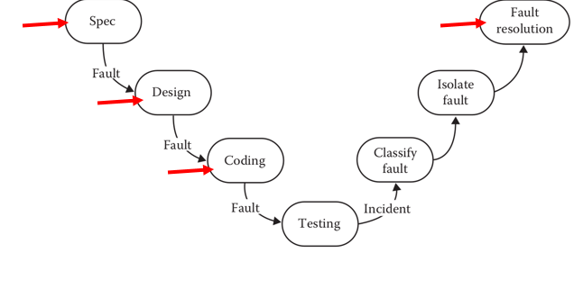
Oportunidades para erros surgirem

Slide 36

Teste Suíte
Definição
Um conjunto de casos de teste ou procedimentos de teste a serem executados em um ciclo específico de testes

Slide 37
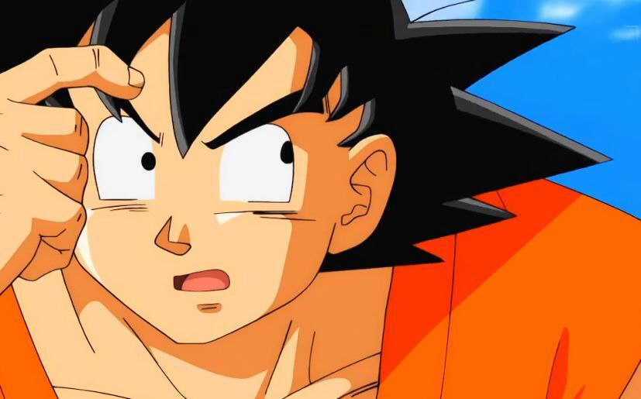
Alguma dúvida?
Pode perguntar viu!

Slide 38
Referências
JORGENSEN, P. C. Software Testing: a craftsman's approach
Cap. 1
MILANEZ, Alysson F. Teste de Software. Disponível em: https://sites.google.com/view/testes-tinfo. Acesso em: 10 Nov. 2020.
DELAMARO, Márcio Eduardo; MALDONADO, José Carlos; JINO, Mario. Introdução ao teste de software. Rio de Janeiro : Elsevier, 2007.
Cap. 1

